Slide 1
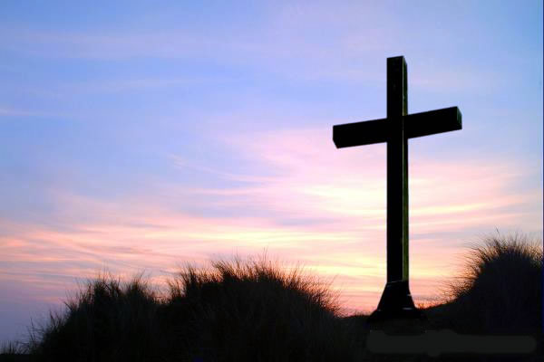
擁抱十架

Slide 2
馬太福音27章

Slide 3
27:1 到了早晨，眾祭司長和民間的長老大家商議要治死耶穌，
27:2 就把他捆綁，解去，交給巡撫彼拉多。

Slide 4
）
27:3 這時候，賣耶穌的猶大看見耶穌已經定了罪，就後悔，把那三十塊錢拿回來給祭司長和長老，說：
27:4 「我賣了無辜之人的血是有罪了。」他們說：「那與我們有甚麼相干？你自己承當吧！」
27:5 猶大就把那銀錢丟在殿裏，出去吊死了。
27:6 祭司長拾起銀錢來，說：「這是血價，不可放在庫裏。」
」

Slide 5
27:7 他們商議，就用那銀錢買了窯戶的一塊田，為要埋葬外鄉人。
27:8 所以那塊田直到今日還叫做「血田」。
27:9 這就應了先知耶利米的話，說：「他們用那三十塊錢，就是被估定之人的價錢，是以色列人中所估定的，
27:10 買了窯戶的一塊田；這是照著主所吩咐我的。

Slide 6
27:11 耶穌站在巡撫面前；巡撫問他說：「你是猶太人的王嗎？」耶穌說：「你說的是。」
27:12 他被祭司長和長老控告的時候，甚麼都不回答。
27:13 彼拉多就對他說：「他們作見證告你這麼多的事，你沒有聽見嗎？」
27:14 耶穌仍不回答，連一句話也不說，以致巡撫甚覺希奇。

Slide 7
27:15 巡撫有一個常例，每逢這節期，隨眾人所要的釋放一個囚犯給他們。
27:16 當時有一個出名的囚犯叫巴拉巴。
27:17 眾人聚集的時候，彼拉多就對他們說：「你們要我釋放哪一個給你們？是巴拉巴呢？是稱為基督的耶穌呢？」

Slide 8
27:18 巡撫原知道他們是因為嫉妒才把他解了來。
27:19 正坐堂的時候，他的夫人打發人來說：「這義人的事，你一點不可管，因為我今天在夢中為他受了許多的苦。」
27:20 祭司長和長老挑唆眾人，求釋放巴拉巴，除滅耶穌。

Slide 9
27:21 可是總督問他們說：「這兩個人當中，你們要我釋放哪一個呢？」他們回答：「巴拉巴！」
27:22 彼拉多問他們：「那麼，我該怎樣處置那稱為基督的耶穌呢？」他們都喊：「把他釘十字架！」
27:23 彼拉多問：「他做了甚麼壞事呢？」他們更大聲喊叫：「把他釘十字架！」

Slide 10
27:24 彼拉多看那情形，知道再說也沒有用，反而可能激起暴動，就拿水在群眾面前洗手，說：「流這個人的血，罪不在我，你們自己承擔吧！」
27:25 群眾異口同聲說：「他的血債由我們和我們的子孫承擔！」
27:26 於是彼拉多釋放巴拉巴給他們，又命令把耶穌鞭打了，然後交給人去釘十字架。

Slide 11
27:27 彼拉多的兵士把耶穌帶進總督府；全隊集合在他周圍。
27:28 他們剝下耶穌的衣服，給他穿上一件深紅色的袍子，
27:29 又用荊棘編了一頂冠冕給他戴上，拿一根藤條放在他的右手，然後跪在他面前戲弄他，說：「猶太人的王萬歲！」
27:30 他們又向他吐口水，拿藤條打他的頭。
27:31 他們戲弄完了，把他身上的袍子剝下，再給他穿上自己的衣服，然後帶他出去釘十字架。

Slide 12
27:32 他們出來的時候，遇見一個古利奈人，名叫西門，就強迫他背耶穌的十字架。
27:33 他們來到一個地方，叫各各他，意思就是「髑髏岡」。
27:34 他們拿了攙著苦膽的酒給耶穌喝；耶穌嘗了，卻不肯喝。
27:35 於是，他們把耶穌釘在十字架上，又抽籤分了他的衣服，
27:36 然後坐在那裏看守他。

Slide 13
27:37 他們在他頭上方安了一面罪狀牌，牌上寫著：「這是耶穌，猶太人的王。」
27:38 他們又把兩個暴徒同釘在十字架上，一個在他右邊，一個在他左邊。
27:39 從那裏經過的人侮辱耶穌，搖著頭，
27:40 說：「你這想拆毀聖殿、三天內把它重建起來的！你若是上帝的兒子，救救自己，從十字架上下來吧！」
。

Slide 14
27:41 祭司長、經學教師，和長老也同樣地譏笑他，說：
27:42 「他救了別人，卻不能救自己！他不是以色列的王嗎？要是他現在從十字架上下來，我們就信他！
27:43 他信靠上帝，自稱為上帝的兒子；好吧，現在讓我們看看上帝要不要來救他！」
27:44 連跟他同釘的暴徒也同樣辱罵他。

Slide 15
27:45 中午的時候，黑暗籠罩大地，約有三小時之久。
27:46 到了下午三點鐘左右，耶穌大聲呼喊：「以利！以利！拉馬撒巴各大尼？」意思是：「我的上帝，我的上帝，你為甚麼離棄我？」
27:47 旁邊站著的人，有些聽見了，說：「他在呼喚以利亞呢！」
27:48 其中有一個人立刻跑過去，拿一塊海綿，浸在酸酒裏，然後綁在藤條上，要讓他喝。
27:49 其他的人說：「等著，我們看以利亞會不會來救他！」

Slide 16
27:50 耶穌又大喊一聲，氣就斷了。
27:51 這時候，懸掛在聖殿裏的幔子，從上到下裂成兩半。大地震動，巖石崩裂，
27:52 墳墓也被震開了，許多已經死了的聖徒都復活起來。
27:53 他們離開了墳墓，在耶穌復活以後進聖城；在那裏有許多人看見了他們。

Slide 17
27:54 看守耶穌的軍官和兵士看見了地震和所發生的一切事，都非常害怕，說：「他真的是上帝的兒子！」
27:55 那裏還有好些婦女從遠處觀看，她們是從加利利跟著耶穌來服事他的。
27:56 其中有抹大拉的馬利亞、雅各和約瑟的母親馬利亞，和西庇太兩個兒子的母親。

Slide 18
27:57 傍晚的時候，有一個亞利馬太的財主來了；他名叫約瑟，也是耶穌的門徒。
27:58 他去見彼拉多，要求收殮耶穌的身體；彼拉多就吩咐把耶穌的身體交給他。
27:59 約瑟把身體領了去，用乾淨的麻紗包裹起來，
27:60 安放在他自己的墓穴裏；這墓穴是他最近才從巖石鑿成的。他又把一塊大石頭滾過來，堵住墓門，然後離開。
27:61 抹大拉的馬利亞和另一個馬利亞面對著墳墓坐著，守在那裏。

Slide 19
27:62 第二天，就是預備日的後一天，祭司長和法利賽人一起去見彼拉多，說：
27:63 「大人，我們記得那個騙子還活著的時候曾經說過：『三天後我要復活。』
27:64 所以，請你下令嚴密守護墳墓，一直到第三天，他的門徒就不能把他偷走，然後去告訴人家『他從死裏復活了』，這樣的謊言要比先前的更糟！」
27:65 彼拉多對他們說：「你們帶守衛去，盡你們所能，好好地把守墳墓！」
27:66 於是他們去了，在石頭上加了封條，封住墓口，留下守衛把守。

Slide 20
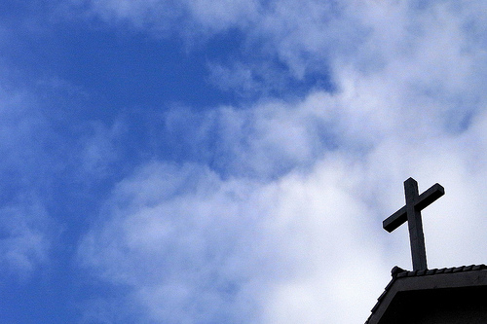
在彼拉多面前受審
一 公會並無執行死刑的權柄1-2節
二 猶大的結局(3~10節)
三.因祂被定死罪而釋放了我們這些死囚(11~26節)

Slide 21
耶穌的受難 一、 兵丁戲弄祂(27~31節) 二、 經歷十字架的苦難(33~36節) 三、 在十字架上被人譏誚(37~44節) 四、 在十字架上被神離棄(45~50節)

Slide 22
耶穌的釘死
一、震動並瓦解了死亡的權勢(51節~52節)
二、釋放並表顯出復活的生命(52節~54節）
三、跟隨到十字架下的婦女們(55~56節)

Slide 23
埋葬
一、葬在財主的新墳裏(57~61節)
二、兵丁把守墳墓(62~66節

Slide 24
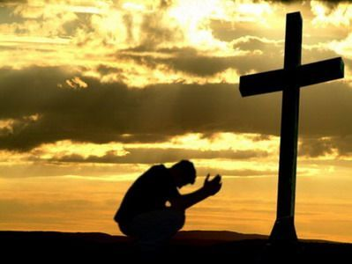
最痛的時候

Slide 25
3-4人為一小組從這章經文和影片，你看到什麼？你感受的什麼？耶穌的受難對你的意義是什麼?

